Slide 1

제 3회 KU벤처클럽 초청강연회
좋은 예술가는 베끼고
위대한 예술가는 훔친다
온고이지신 가이위사의(子曰 溫故而知新 可以爲師矣)(옛것을 익히고 새것을 알면 스승으로 여길 만하다.)
새로운 기술이나 지식이 기존에 있던 것을 대체하는 일은 흔하나, 그 새로운 것도 옛날부터 있던 것에서 영감을 얻고 단점을 보완해서 발전한 것
KT DS ㅣ 오인택 전무

Slide 2
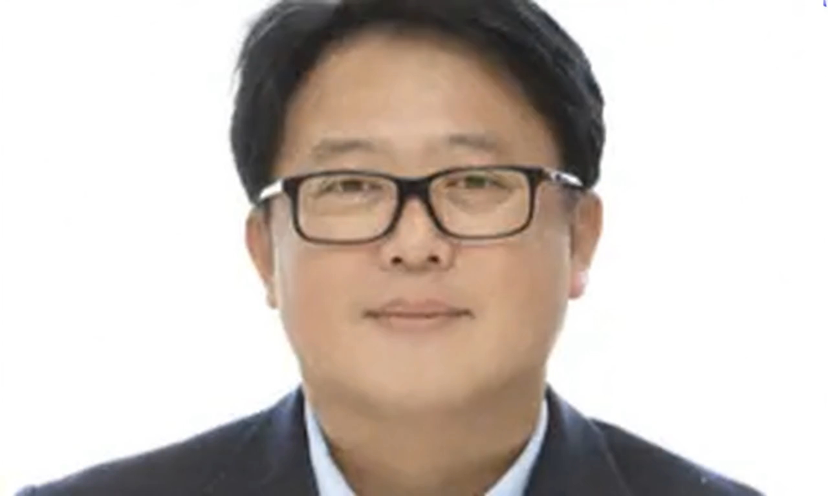



소개
학력
IT 공학박사(IT Policy & Management)
경력
(현)KTDS 전략AX본부장
(전)KT IT부문 IT컨설팅본부장
(전)KT NexR 사외이사
주요 활동
21년 등단(나래시조시인협회) , 시조시인
한국산림문학 이사
문경새재여름시인학교 사무국장
한국 문인협회 정회원
국제펜 정회원
중앙대학교 일반대학원 문화예술경영학과 겸임교수
한국정보처리학회 부회장
KAIST Fourth Revolution Intelligence Center 자문위원
한양대학교 소프트중심대학 교과과정 자문위원
한국정보산업협회 한이음 대회 심사위원
한국벤처창업협회 이사
오인택 전무
연락처
ohintaek@gmail.com
010-3010-1651(언제든지 연락을 해도 좋습니다)

Slide 3

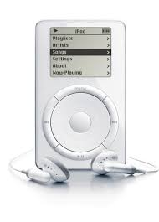
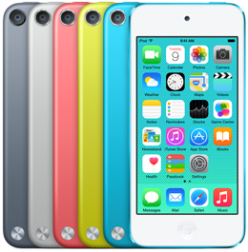
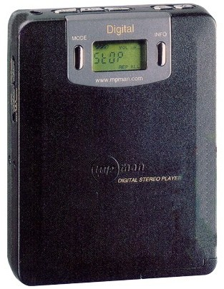
ICE BREAKING
2001년 MP3 Player
The World’s First MP3 Player
In October 2001, Apple presents iPod, offering "1,000 songs in your pocket"
Manufactured by Korea's Saehan Information Systems, the device was launched in March of 1998 at CeBIT, and went on sale in the Summer through Eiger Labs for $250……….

Slide 4


혁신?
Invention
새로운 아이디어나 방법을 창조하는 행위 (Creation of the idea or method itself)
발명
Innovation
더 나은 아이디어나 방법론을 적용하는 행위 (Use of a better idea or method)
혁신
정리하자면, 혁신은……
새로운 수요 (new requirements), 구체화되지 않은 수요 (inarticulated needs) , 또는 기존의 수요 (existing needs)를 충족시키기 위해 더 나은 해결책 (better solutions)을 적용 (application)하는 행위

Slide 5

the THREE RULES
1.Better before cheaper: Compete on differentiators other than price.
“가격 이외의 차별화 요소로 경쟁하라”
2.Revenue before cost: Drive superior profitability with higher prices or higher volumes, not lower cost.
“낮은 비용이 아니라 높은 가격 또는 높은 볼륨으로 우수한 수익성을 창출하라”
02h
3.There are no other rules: Change anything/everything in order to abide by the first two rules.
“처음 두 가지 규칙을 준수하기 위해 모든 것을 바꾸라”.

Slide 6
Three Rules에서 하고자 하는 말
01
02
Better Before Cheaper
Revenue before Cost
혁신상품의 (기능적) 가치
기업의 존재가치
Nonprice Position: Offering superior nonprice benefits such as a great brand, an exciting style, or excellent functionality, durability, or convenience ↔ Price Position: Meet some minimal acceptable standard along these dimensions and try to attract customers with lower prices.
“Companies must not only create value but also capture it in the form of profits.”
Capturing it through higher revenue, not through lower costs.

Slide 7
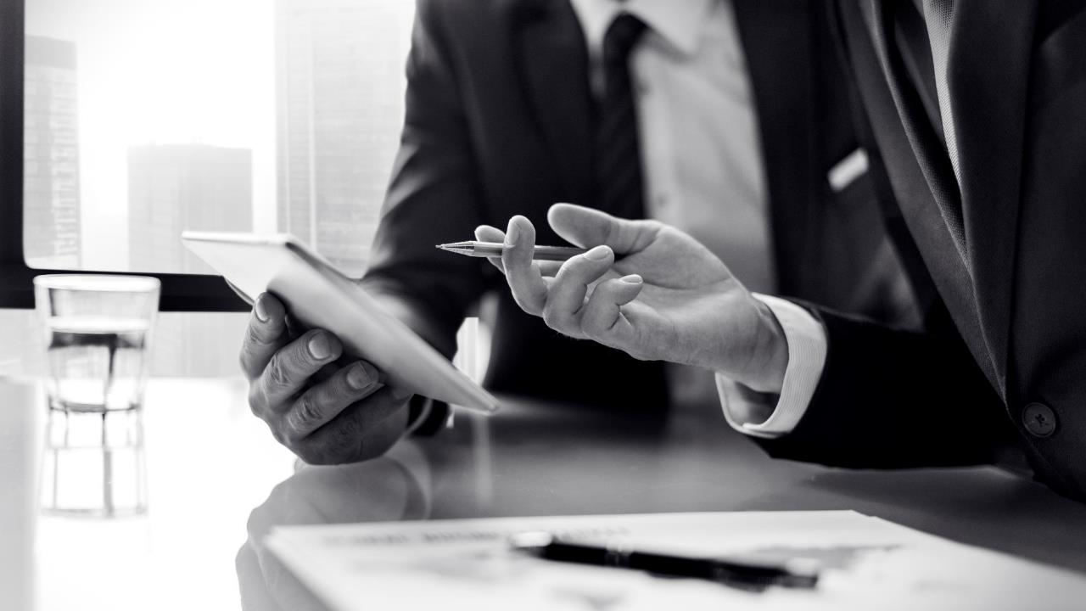
혁신이란
결국 그동안 인간이 이룬 최고의 업적을
자신의 작업으로 가지고 오는 것
- 스티브 잡스 / Steve Jobs

Slide 8
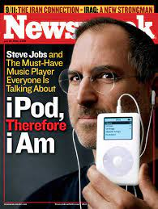
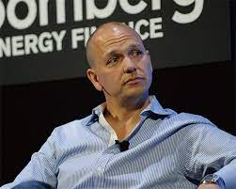
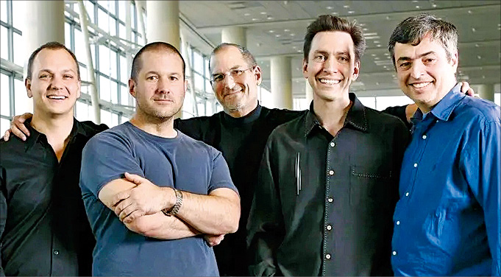
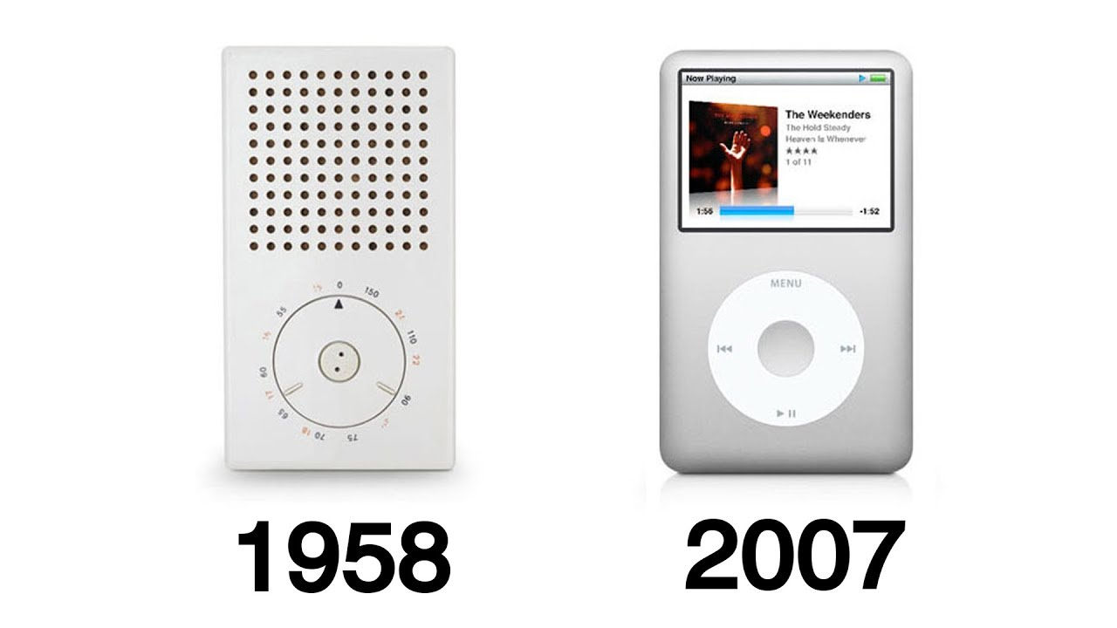
좋은 예술가는 베끼고 위대한 예술가는 훔친다
디지털 혁신의 아이콘 스티브 잡스
음원 재생 디바이스 아이팟과 음원 판매 플랫폼 아이튠즈를 조합하는 사업모델을 음악산업 전체 변화
BUT 스티브 잡스의 창조적 역량의 산문이 아닌 외부 IT 프리랜서 “토니 파델”이 아이팟과 아이튠즈의 아이디어를 애플에 소개
미니멀리즘 디자인은 디터 람스가
1960 ~ 70년대 독일 가전기업
Braun에서 디자인 한 것의
컨셉을 따 온 것
35명의 개발팀으로 기존 기술과
사업 모델을 재해석하여 창의적 조합

Slide 9
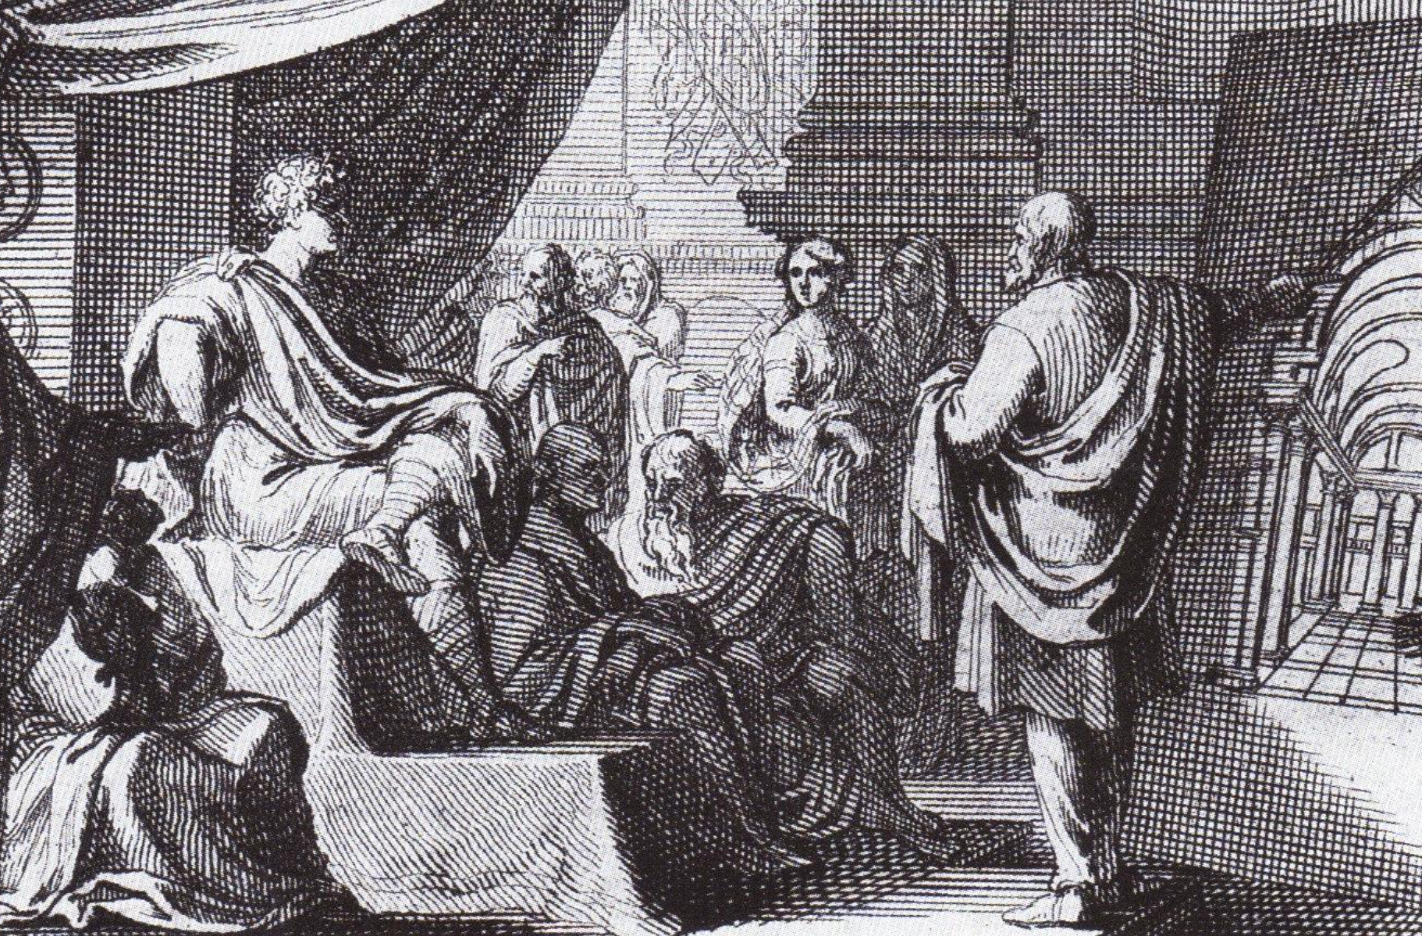
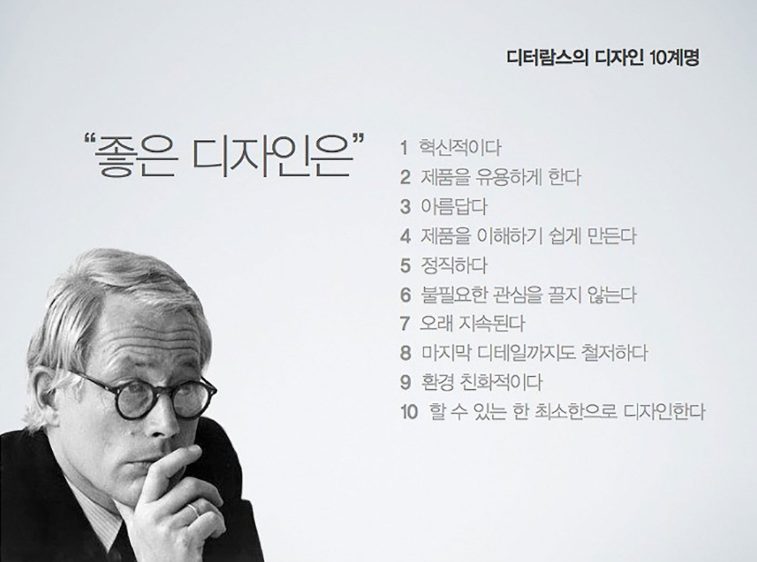
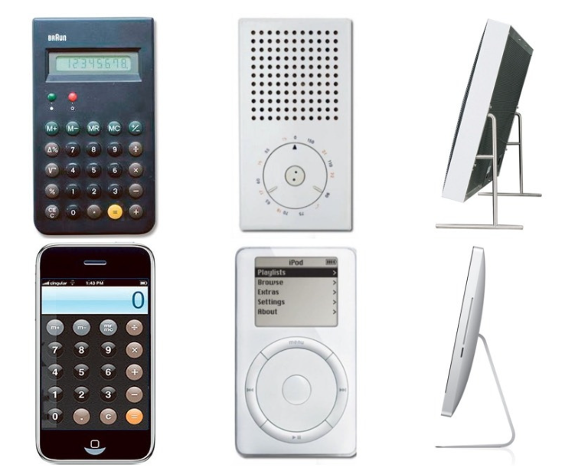
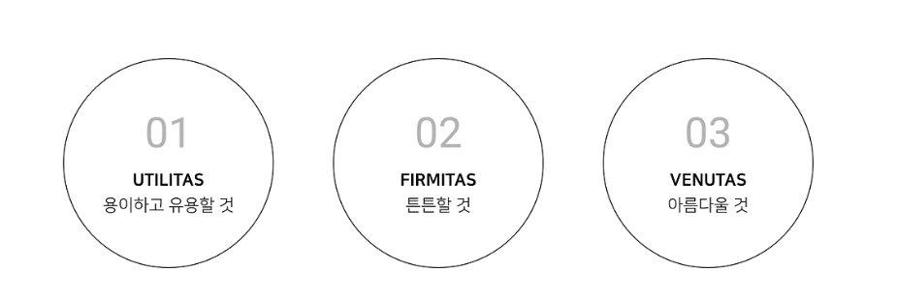
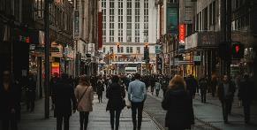
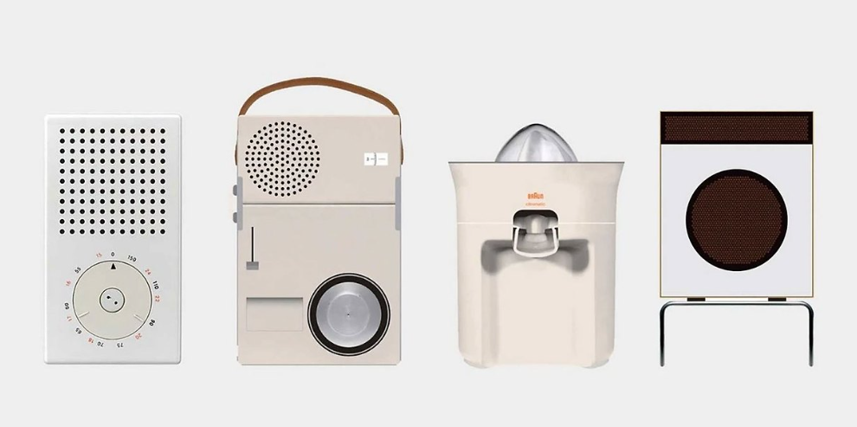
디터람스의 유산
01
02
03
비트루비우스 3가지 일반원칙
디터람스의 디자인 10계명
Apple 수석 디자이너 조나단

Slide 10
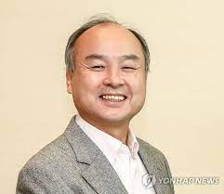
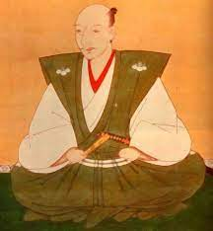


창조와 발명 보다 인식과 활용이 더 중요
중요한 건
혁신은 천재적인 발명의 결과물이 아니라
기존의 유형의 인식과 재해석 및 창조적 조합으로 진행
손정의(소프트뱅크 회장)
오다 노부나가(織田 信長)
일본 전국시대(1467 ~ 1600) 다이묘
“사업 모델 혁신 또는 기존의 사업 모델들의
혁신 유형을 접목하고 조합해
새로운 유형으로 변모하는 과정”
최첨담 무기를 스스로 발명하지 않아도 무방하다.
오다 노부나가가 천하를 얻는 건 철포를 발명해서 가 아니라
발명돼 있는 첨단 무기를 최대한 빨리 활용 했기 때문이다.
-손정의-

Slide 11


디지털 격변기 진행 중
Ambiguity
(모호성)
디지털 환경
가속화
LLM
보편화
AI가 경쟁력
으로 부상
Uncertainty
(불확실성)
디지털 시대의
기업환경
Covid19
AI 활용한
기존 사업모델
변경
Complexity
(복잡성)
격변의
사업-기술환경변화
대응에 고심
Volatility
(변동성)

Slide 12

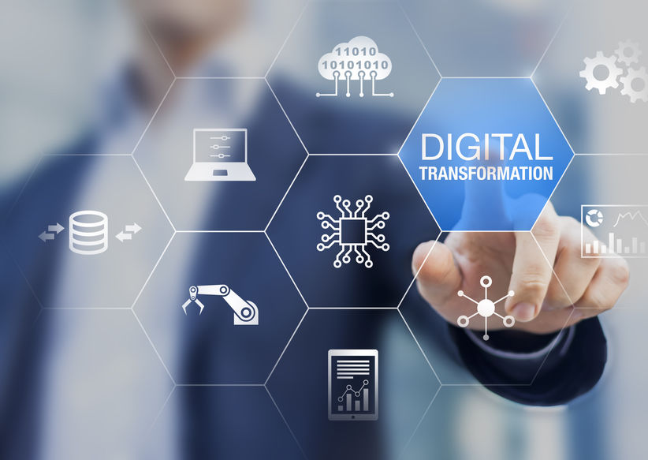
목차제목을 적어주세요
산업주도권이 이전 되는 시기
아날로그 시대
디지털시대
네트워크 효과의 보편화, 플랫폼 경제의 확산,
글로벌 차원의 프로세스 통합으로 경쟁우위 중심점이 이동
제품-프로세스 혁신이 사업 모델의 혁신과 연결돼야
지속 가능한 혁신
사업 생태계가 변화하고 있으므로 제품-프로세스 라는
가치사슬 혁신으로는 대응이 어려움
앞선 기술, 효율적인 프로세스,우선한 제품
이 지속적인 사업 성공의 핵심 요소
기술적으로 분절된 개별 제품, 공장 단위의
프로세스, 산업의 구분 등의 분명한 경계 때문
새로운 패러다임을 흡수하는 전략적 차원의 사업모델 혁신이 효과적

Slide 13


70년대 미국 항공사례 시사점
팬암 항공
아메리칸 항공
VS
더 크고 더 빠른 최신 항공기 도입으로 제품 혁신
여행사와 공유하는 예약 전산망, 마일리지 프로그램 등 사업모델 혁신 진행
1970년도
미국 항공산업 격변기
신생 항공사와 경쟁에서 밀림. 1991년 사업 철수
예약시스템과 고객 데이터 기반으로 사업 확장
1978년 기존 규제 철폐,
자유경쟁 체제 도입
“사업 모델 혁이 수반되지 않는 제품-프로세스 혁신으로는 경쟁력 한계, 인간의 경험과 통찰,창의성과 결합해 진행하는 사업 모델 혁신의 가치가 높아 질 것”

Slide 14
사업 모델 혁신에 대한 오해와 진실
기업들은 제품-프로세스 혁신에 익숙하고 경험도 풍부,현재 사업의 연장선 상에서 아이디어 확장, 사업 모델의 혁신은 생소하고 힘든 영역이라고 생각함(가시적인 제품-프로세스 혁신에 치중, 제한적인 역량 투입)
오해
진실
대규모 자원을 투입한 대대적인 연구 개발을 통해 획득한 놀라운 기술에 기반 해야 함
천재들의 획기적인 아이디어에 행운이 따라야 사업 모델이 성공 할 수 있다라는 믿음
많은 스타트업과 기존 기업들은 소규모 투자와 평범한 기술을 바탕으로 다양한 분야의 아이디어를 창의적으로 조합해 사업 모델 혁신 중
사업 모델의 90%는 전혀 새롭지 않고 존재하는 유형에 기반을 두고 있음

Slide 15









사업모델 혁신의 예시
기존의 유형들의 기술적 변화와 맞물려 꾸준히 진화하면서 새롭게 변주될 뿐……
슈퍼마켓 사업모델
면도기와 면도날의 사업 모델
구독경제 사업모델
메릴린치
스탠다드 오일
독일 출판사
1930년대 은행에 슈퍼마켓 개념 적용
기존에는 돈 많은 일부 계층을 타켓 영업
중산층에 집중으로 하고 저비용에 많은 상품을 판매하는 전략 선택,
대중들에게 폭넓은 상품으로 선택의 기회를 제공하는 슈퍼마켓의 개념을 금융업에 도입,
소매금융의 강자가 됨
1870년 중국에 등유 램프를 낮은 가격으로 판매, 등유 판매로 수익 창출
17세기 사전 예약으로 백과사전 시리즈를 주문 제작으로 시작
질레트
세일즈포스
1904년 면도기는 낮은 가격에 면도날은 높은 가격에 판매
1999 소프트웨어를 일시불 구매 대신 클라우드 기반 정구구독 모델
휴렛패커드(네슬레)
블랙삭스,달러세이브
1984년 낮은 가격의 프린터(커피머신)와 높은 가격의 잉크(커피캡슐) 판매
블랙삭스 양말을 정기적으로 배송
월1불에 면도기를 보내주는 서비스
애플
스타트업 등
2003 아이팟 보급, 소비기반 확보하여 독점적 음원 서비스 아이튠즈로 이익
필리(영양제),톤28(기초화장품 및 샴푸),런드리고(세탁),꾸까(꽃) 등

Slide 16
사업 모델의 주요 유형
고객(Who)
가치제안(What)
최고급 고객(Utimate Luxury),프랜차이즈(Franchising),
프리미엄(Freemium),고객주도(From Push to Pull),
긴꼬리(Long Tail),고객정보활용(Leverage Customer Data)
.
고객충성(Costomer Loyalty), 디지털화(Digitalization),
정액제(Flat Rate),사용보장(Guaranteed Availability),
정기구독(Subscrition),슈퍼마켓(Super Market)
가치사슬(How)
수익구조(Why)
제휴(Affiliation) ,교차판매(Cross-selling),
직접판매(Direct Selling),E-커머스(e-commerce),
통합자(Integrator),라이선싱(Licensing)
별도 부담(Add-on), 수익공유(Revenue Sharing),
추가 수익(Make More of It),프리미엄(Freemium)
김춰진 수익(Hidden Revenue), 부문 소유(Fractional Ownership)
.

Slide 17
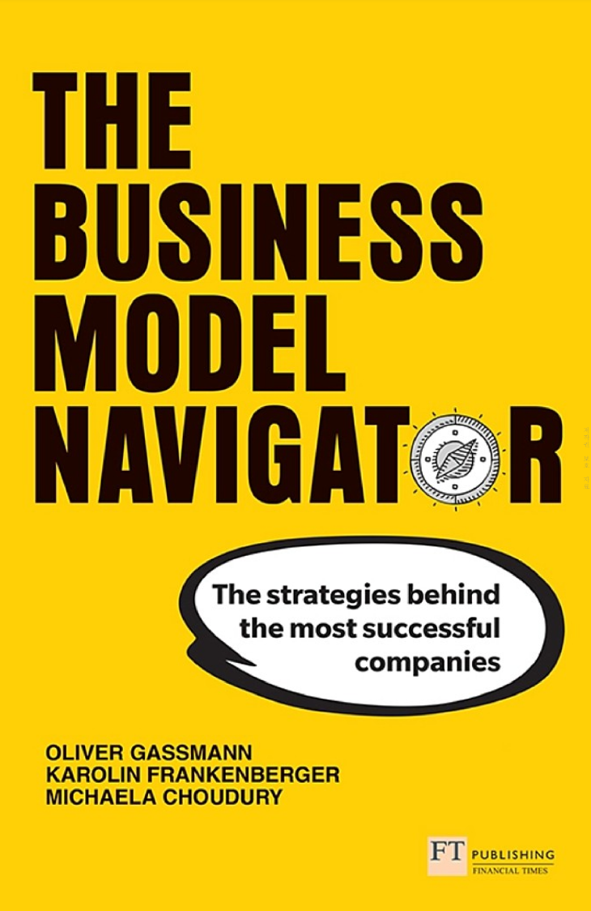
사업모델의 예시
Pay Per Use라는 유형의 경우
올리버 가스만(스위스 생갈렌대)
저자
과거에는 수도,전기 등 계량기가 있는 인프라 영역에만 적용
디지털 시대 소프트웨어의 발전으로 보험, 렌탈 사업 등에 많이 활용이 되고 있음
자동차 보험의 경우 운전자 특성(나이 등), 사고 이력을 기준으로 보험료 부과하였으나, IT 기기 등의 발달로 운행거리,시간, 경로 및 운전 습관까지 측정하고 점수화 하여 보험료 부과
렌탈 시장의 경우 센서를 통해 사용량 및 사용 패턴 측정으로 렌털 비용에 반영하여 개인 맞춤형 제안 가능

Slide 18
비즈니스 결합
일단 방향을 설정하고 시도해 보면서 연속적인 과정으로 추진하는 것이 중요, 신속하게 착수하고 작은 실패를 교훈 삼고 작은 성공을 경험삼아 큰 성공을 만드는 것이 중요함
혁신은 천재들의 전유물이 아니라 전문가들의 협력에서 나온다. 전문가들의 통찰적 문제의식에서 출발하여 다양한 전문가들의 협력으로 만들어 진다.
무관해 보이는 산업 일 수록 배울 것이 많다. 먼 거리의 산업 일 수록 융복합 시 효과가 클 수 있다.
(예시) 1) 포드자동차 컨베이어 시스템 아이디어는 시카고 도축장 모델을 참고
2) 프랑스 호텔기업 Accor는 맥도날드 햄버거의 셀프서비스 유형을 IBIS에 도입➔ 최소한의 인원으로
고객 서비스 품질을 유지하고 영업이익을 확보, 투숙객은 키오스크에서 객실 선택,숙박비 결제 및 열쇠 수령
비니지스 모델 결합 시 1단계는 현재 영위하는 업(業)의 본질을 디지털 시대에 맞게 재해석하고 여타 다양한 사업 모델 중에서 유의미한 유형을 선택, 2단계는 재해석된 기본 유형과 선정된 보완 유형을 융복합하는 비율과 순서를 결정, 유형의 중요도에 따라 우선순위와 비중을 조정하여 접근 해야 한다.
열린 아이디어와 정교한 프로세스가 핵심, 새로운 아이디어를 도출을 위한 팀구성, 워크숍 진행,피드백 및 보완 등에 정교한 프로세스를 구축 해야 한다.

Slide 19
정리하면
기존에 존재하는 사업 모델들은 융복합에 디지털 기술들을 접목 시킨 비즈니스 결합이라 하며
사업 모델의 혁신은 창의적인 천재들의 전유물이 아님
성공한 글로벌 디지털 기업 90% 이상
도메인 전문가의 사업적 통찰 + 디지털 기술 접점
무관해 보이는 사업일수록 아이디어를 조합 했을 때 효과
융복합 대상을 선택 후 각 유형의 중요도와 핵심역량의 연관도에 따라 우선 순위와 비중을 조정

Slide 20
문과생이면 흡수역량을 기억 하라
흡수역량이란 기업이 외부의 새로운 지식정보의 가치를 인식하고 이를 동화하여 상업적으로 적용할 수 있는 역량
모든 경영자들의 ‘공학 전공자’ 여야 할 필요가 있을까? 공학을 깊이 전공 할 수록 다룰 수 있는 분야는 좁아짐
기술과 시장, 산업이 예측 불가능, 레고 블록처럼 다양한 신기술을 새로운 블록으로 재조립, 재구성하는 힘, 즉 ‘동적 역량＇이 필요
그렇다고, 경영자가 공학을 전공하여 이 역량을 쌓는 것은 정답이 아님
경영자는 ‘딜레탕트(dilettante)’, 즉 아는 체하며 겉 멋만 부리는 수준에서 아마추어 경지를 넘어선 수준까지 라는 의미이며 이는 기술에 대한 경영자의 이해는 문외한 보다는 깊이 있고 공학 전공자보다는 얕고 넓은 수준이 적합
이 개념이 ‘흡수역량＇이며, 낯선 지식을 빠르게 학습할 뿐만 아니라 그 핵심을 파악하고 전략이나 업무 맥락에 활용 할 수 있는 능력
일론 머스크의 ‘재사용 로켓‘, 우주 과학도 로켓도 전공하지 않았지만 수직 착륙형 재사용 로켓을 구상, 우주선 발사비용을 17분의 1로 절감
이상적인 흡수역량은 전문가들의 프레임에 갇히지 않고 자유분방하면서도 해당 분야, 핵심 원리를 꿰뚫고 있어야 하지만 반드시 통달 할 필요는 없으나 자신의 맥락에서 중요한 점을 발견하는 것이 중요
기술을 이해하고 전략에 반영할 수 있는 능력은 경영자의 필수 역량

Slide 21
기술을 전략으로 바꾸는 건 과학적 상상력
경영자는 기술의 본질을 이해 하는 것이 중요
기술은 해답을 주는 대신 ‘나를 어디에 쓸 것인지＇에 답변을 내는 것이 중요
1821년 패러데이가 전기 모터가 발명이 되었을 때, 힘이 약해 증기 기관을 대체할 동력이라고 보지는 않았지만 정보를 전달하기에는 충분하여 전신으로 발전
기술이 무엇인가의 해답이 되려면 기술을 전략으로 바꾸는 역량, 과학을 기반으로 하는 상상력이 필요
컴퓨터와 인터넷이 등장했을 때도 기업들은 무엇을 해야 할지 몰랐음
바코드가 등장하면서 컴퓨터는 재고관리와 고객관리의 획기적인 변화를 만들어 냄
인터넷은 단순 정보 전달 수준에서 비대칭 암호 기술이 발전하면서 전자상거래 플랫폼으로 발전

Slide 22
기술을 전략으로 바꾸는 건 과학적 상상력
경영자는 기술의 본질을 이해 하는 것이 중요
추천 시스템을 장착인 넷플릭스는 최신 기술을 습득하고 잠재력을 이해하는 흡수역량이 발휘, 기존의 비즈니스 모델과 연결되고
AI기술을 접목하는 과정에서 ‘상호보완성’ 이 전략적으로 활용
매장에서 비디오를 대여 해주던 ‘블록버스터’ 와 DVD를 우편으로 배송하던 ‘넷플릭스’는 인터넷 스트리밍 기술로 미래는 발견
넷플릭스는 스트리밍 + AI 기술과 접목하여 영화 추천 시스템 구축, 스트리밍 기술은 단순 영화를 편리하게 공급하는 수단이 아닌
고객의 취향을 분석하는 데이터 수집 수단이 됨
자신만의 아이디어와 상상력으로 그간 존재하지 않았던 새로운 가치 수단으로 전용, 이것이 ‘블록버스터’와 ‘넷플릭스‘의 운명을 가른 차이
급속도로 변화하는 기술의 급류 한가운데 과학적인 지식을 해석 할 수 있는 마인드 모델을 갖추는 것이 흡수역량이 전형, 이를 위해서는 기술에 관련 사람들과 교류하고 기술을 이해하는 것이 매우 중요하며 공학을 깊이 몰라도 리더가 되는 비결을 바로 흡수역량이라는 것”

Slide 23
“공식적인 멘토링을 기다리지 마세요. 주변 누구에게서든 배울 수 있습니다.
성공한 사람이 아니어도 됩니다. 당신보다 몇 년 앞서 있는 사람이면 됩니다.
다른 사람의 실수, 실패한 상품에서도 배울 수 있습니다.
중요한 것은 배우려는 열정과 호기심입니다.”
- 퍼델(Apple 아이팟 개발자)

Slide 24
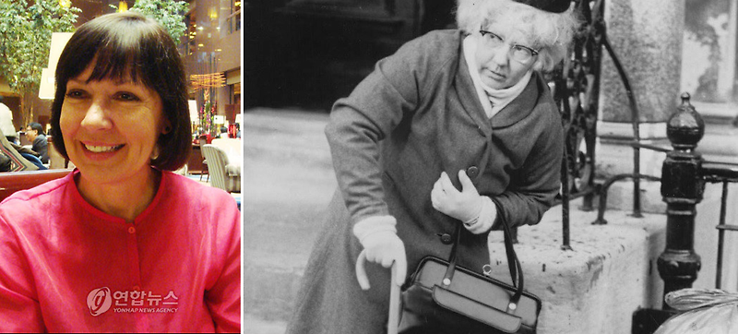
패트리샤 무어
https://www.youtube.com/watch?v=3zTzIZi32vI

Slide 25
0.01의 마법
하루에 0.01씩 변화 할 수 있다면……
365
(1.00) = 1
365
(0.99) = 0.025
365
(1.01) = 37.78

